Slide 1
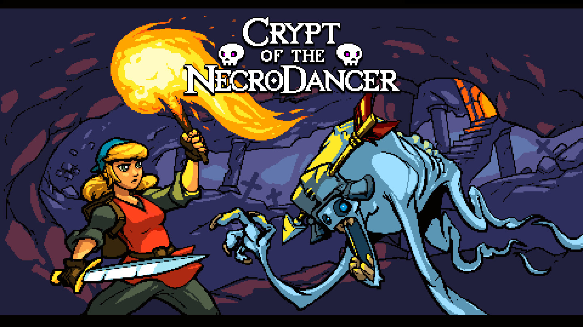
CRYPT OF THE NECRODANCER 모작
2018180030 이동규
2DGP - 3차 발표
Notes:
안녕하세요 게임공학부 18학번 이동규입니다. 지금부터 2D게임프로그래밍 2차 발표 시작하겠습니다.

Slide 2
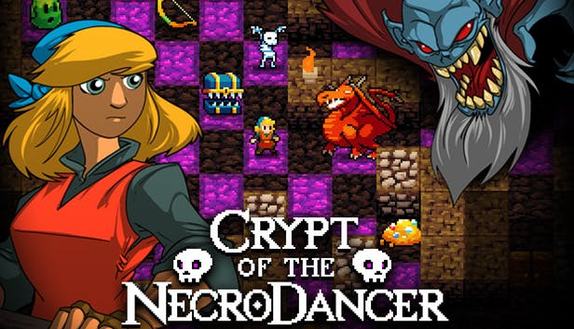
INDEX
01/
게임 컨셉
02/
개발 범위
03/
개발 계획 대비 현재 진행 상황
04/
Github commits 페이지
Notes:
목차는 다음과 같습니다.

Slide 3
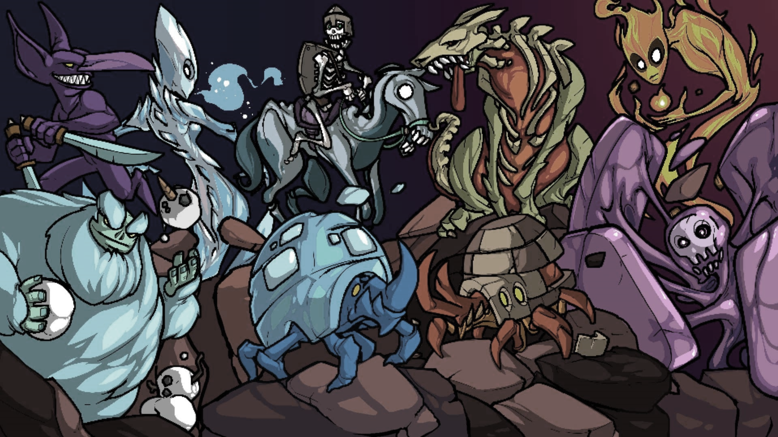
02 개발 범위 (1차 발표 ver)
캐릭터 컨트롤
W A S D 4방향 이동 공격은 플레이어의 시선 방향
키보드를 누르면 장착한 아이템에 해당하는
스킬을 사용하는 특수 공격 구현
게임 기능
피격 시 체력 감소
하단의 타이밍 표시기를 통해 박자를 플레이어에게 알려주고, 박자에 맞춰 블록이 밝게 빛남
일정한 박자에 맞추어 이동하면서 게임을 진행할수록 획득 골드 배수가 증가하고, 공격력이 증가하는 어드밴티지 부여
피격 / 박자 끊김 발생 시 어드밴티지 초기화
일반 스테이지 내에 존재하는 출구를 통해 다음 스테이지로 이동
스테이지 내에 존재하는 상점을 통해 아이템 구매 가능
게임 배경음악이 끝나면 다음 스테이지로 강제 이동
보스 스테이지에서 보스 처치 시 엔딩
몬스터
일반 몬스터는 시야 내에 플레이어가 보이면 공격하도록 설계(2종 +)
플레이어 쪽으로 2박자마다 1칸 씩 이동하여 근접 공격을 하는 몬스터
2박자마다 대각선으로 이동하여 근접 공격을 하는 몬스터
(1)과 동일하지만 방패를 들고 다니며 적의 공격을 1회 막아내는 몬스터
1박자마다 1칸 씩 무작위로 이동하면서 근접 공격을 하는 몬스터
같은 라인 내에 플레이어가 있다면 1 박자마다 플레이어 쪽의 라인으로 돌진하는 몬스터 등 구현
일반 스테이지 통과 시 등장하는 보스 스테이지에 등장하는 보스 (1종 +)
부하 몬스터를 8 ~ 10마리 소환하며, 이 적이 전부 처치되기 전까지 무적상태
부하 몬스터가 모두 처치되면 8방향으로 1박자마다 1칸 씩 플레이어 쪽으로 이동하면서 근접 공격
맵
땅굴 지형으로 이루어진 1 지역 구현
지역마다 일반 스테이지 (2종 ~ 5종) / 보스 스테이지 1종
습지 지형으로 이루어진 2 지역 구현
메인 로비 구현
사운드
이동, 피격, 공격 효과음과 게임 배경 음악
배경음악의 경우 타이밍 표시기의 박자표대로 어색하지 않게 세부 조정
아이템
플레이어의 능력치를 변화시키는 아이템 (5+)종과 해당 아이템 효과에 따른 이펙트 구현
플레이어의 외형이 바뀌는 장비 아이템 (2+)종 구현
특수 공격이 가능한 스킬 아이템 구현
난이도
난이도 증가 시 몬스터의 체력과 공격력 증가, 획득 골드 감소
튜토리얼 구현
Notes:
개발 범위입니다. 1차 발표 당시에 말씀드렸던 개발 범위와 일치하나,
박자에 맞춰 플레이어를 조작해야하는 타이밍이 핵심 요소인 만큼 보스스테이지 구현을 포기하면서까지라도,
게임 기능의 추가 개발범위에 있던 요소들을 구현하는 것을 고려중입니다.
다음 3차 발표 이전까지 확정적으로 개발 범위를 정할 것입니다.

Slide 4
03 개발 계획 대비 현재 진행 상황
5~6 주차
플레이어와 몬스터 간의 접촉으로 발생하는 충돌 처리 및 결과 구현
플레이어의 공격으로 발생하는 충돌 처리 및 결과 구현
플레이어와 오브젝트 간의 접촉으로 발생하는 충돌 처리 및 결과 구현
충돌 처리
1주차
게임 개발에 필요한 리소스 / 스프라이트 확보 (100%)
플레이어 이동 / 일반 공격 이펙트 구현 (85%)
결과 : 플레이어 시간에 따른 자연스러운 점프 미구현, 공격 이펙트 위치 조정 필요
수집 / 플레이어 구현
7주차
오브젝트와 위치에 따른 플레이어 시야 구현
시야 내에 플레이어가 보일 시 적의 이동 구현
2주차
체력 기능과 체력 인터페이스 구현 (100%)
장착 아이템 표시 인터페이스 구현 (90%)
획득 재화 표기 인터페이스 구현 (100%)
결과 : 수치 변화에 따른 표기 결과 구현, 아이템의 경우 장착 아이템의 효과에 따른 슬롯 변화 필요
시야 & AI 구현
인터페이스 구현
8주차
맵 툴로 생성한 보스 스테이지를 통해 보스 몬스터 생성 및 패턴 구현
플레이어 사망 화면 구현
게임 시작과 종료 처리
타이밍 표시 및 그에 따른 플레이어 / 적 이동 체크 구현
타이밍 표시 구현 (보스 패턴 구현)&
플레이어 사망 구현
3~5(4) 주차
정해진 위치에 몬스터와 블록을 원활하게 배치하도록 도와주는 맵 툴 제작 (60%)
몬스터와 오브젝트를 특정 위치에 배치하여 일반 스테이지 1종( 2종 / 보스 스테이지 1종 ) 제작 (0%)
게임프레임워크 설계 및 기존 코드 리팩토링 (0%)
2D 화면 스크롤 (100%)
결과 : 카메라 화면 스크롤, 맵 툴 제작에 난항을 겪음
다른 코드와 합치기 위한 게임 프레임워크 설계 및 기존 코드 리팩토링의 필요성을 느껴 계획 수정
맵 툴 제작 및 던전 구현 + 게임 프레임워크 설계
9주차
일반 스테이지 / 보스 스테이지 점검 및 버그 수정
밸런스 조절
개발 범위에 있는 추가 기능 구현
스테이지 점검 및
추가 기능 구현
10주차
게임 패키징
최종 점검
마무리
Notes:
다음은 개발 계획 대비 현재 진행 상황인데요.
노란색으로 강조된 부분과 취소선 부분은 1차 발표 대비 변동된 사항입니다.
1,2 주차의 개발이 100 % 완료되지 않은 이유는
현재 게임 내 시간을 delay함수를 통해 만들어내고 있기 때문에,
이동과 점프, 아이템을 휘두르는 모션이 어색한 현상이 발생합니다.
곧 있을 시간 강의을 수강한 후 이를 수정할 생각입니다.
3주차 파트부터 많이 수정되었는데요.
맵툴을 개발하면서 다른 코드와 합치는데 많은 시간을 소요할 것 같아서
게임프레임워크 시간에 배운 지식을 이용하여 게임 프레임워크를 설계하고 기존의 코드를
리팩토링하는 작업이 필요할 것 같다고 판단하여 계획을 수정했고, 충돌 처리를 한 주에 처리하기로 했습니다.
아까 말씀드렸던 8주차를 제외한 나머지 계획은 동일합니다.

Slide 5
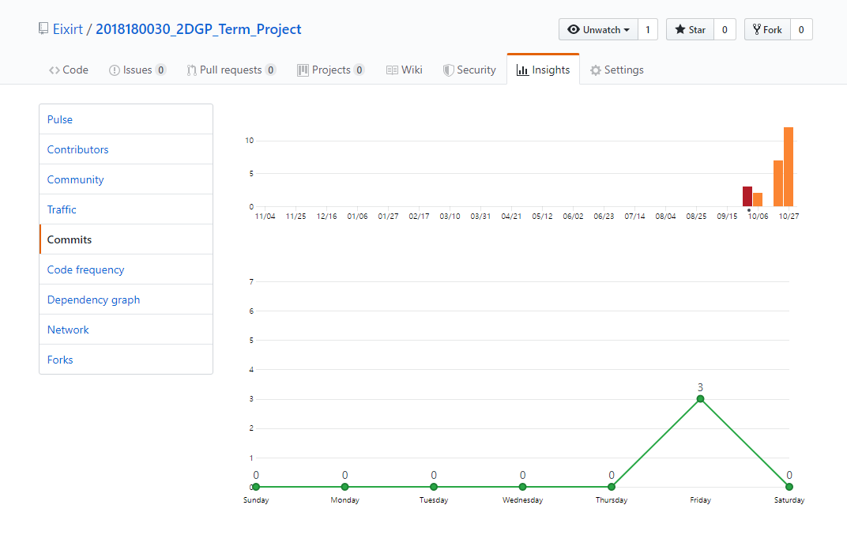
04 Github Commits
Notes:
저의 깃허브 커밋 기록입니다. 과제전을 준비하느라 초반 커밋 기록이 미흡했습니다.

Slide 6
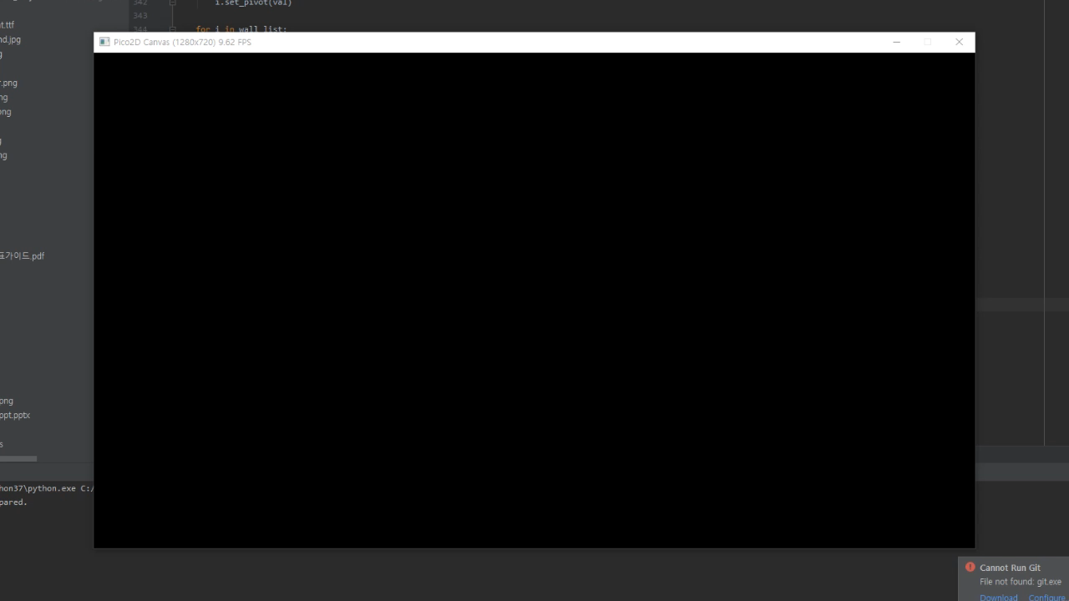
맵툴 실행 화면
Notes:
1,2 주차에서 진행한 플레이어 움직임과 인터페이스 구현은 아직 보여드릴 것이 많지 않다 판단하여 게임 맵툴을 시연하겠습니다.
설정된 키를 눌러 해당되는 블록, 벽을 생성하고, del키를 이용해 필요한 블록을 제거할 수 있습니다.
Ctrl+s키를 눌러 데이터를 저장할 수 있고, r키를 눌러 저장해두었던 데이터를 로드할 수 있습니다.
Wasd키를 눌러 카메라 스크롤링도 구현했고요, 저장했던 데이터는 보시는 바와 같이 수정할 수 있습니다.

Slide 7

THANK YOU!
Notes:
이상으로 발표 마치겠습니다. 감사합니다

